Slide 1
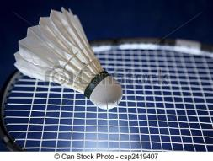
BÁDMINTON
Apuntes de Bádminton.
1º de Bachillerato
IES Fernando Savater

Slide 2
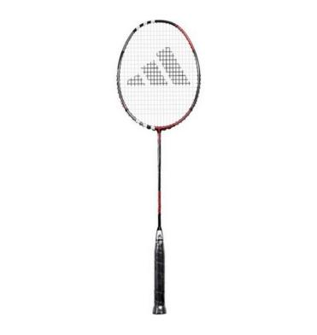
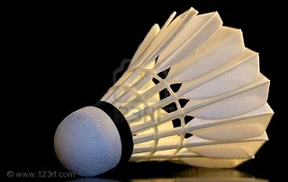
EL MATERIAL
LA RAQUETA
MARCO
EL VOLANTE
VARILLA
EMPUÑADURA

Slide 3
LA EMPUÑADURA O PRESA DE LA RAQUETA

Slide 4
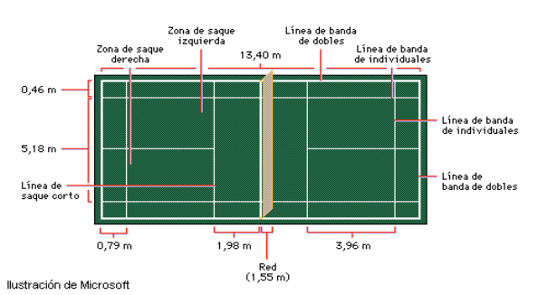
El campo (I)

Slide 5
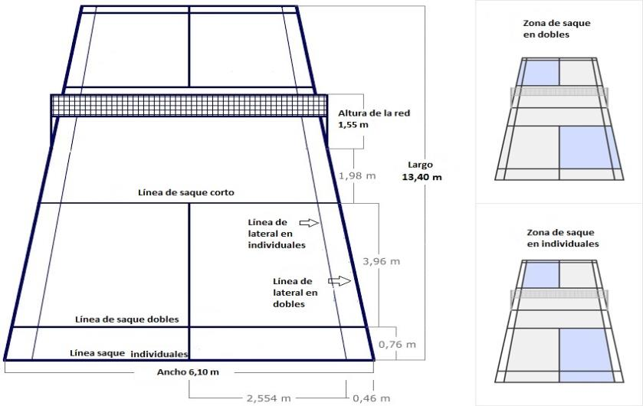
El Campo (II)

Slide 6
Reglamento (I)
EL JUEGO
Duración: al mejor de 3 sets, es decir, el que gane dos sets.
Jugadores: dos modalidades
Individual
Dobles (Femeninos, Masculinos y mixtos)
Puntuación. Cada set se juega a 21 puntos. Hay que ganar con diferencia de dos, pero si se llega a empate a 29 el jugador que consiga el punto 30 gana el set. El que gane el set sacará en el siguiente.
Objetivo del juego: que el volante caiga dentro del campo contrario o que el adversario lo envíe fuera del campo de juego
Cambio de lado: al final de cada juego se cambia de lado. Si hay un tercer set cambian cuando algún jugador o pareja llegue a 11 puntos

Slide 7
Reglamento (II)
FALTAS
Dos golpeos
Golpear dos veces el volante en la misma jugada
No golpear el volante en el gesto del saque o golpearlo por encima de la cintura.
Falta de saque
Tocar el cuerpo
El volante toca el cuerpo del jugador
Doble golpe
Dos jugadores golpean el volante de forma sucesiva
Tocar la red
Tocar la red/ Invadir la pista contraria por encima o por debajo de la red
Recepción fallida (Dobles)
Recibe el jugador al que no iba dirigido el saque

Slide 8
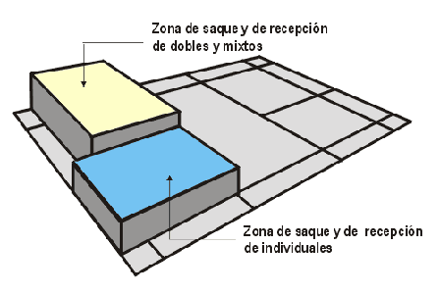
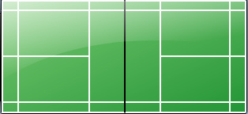
Reglamento III (Saque)
Saque
individuales
Saque
Dobles
El volante debe caer en el campo contrario en la zona de recepción situada en la diagonal, es decir si sacamos desde el lado derecho debe dirigirse hacia la zona derecha del contrario. Se sacará desde la derecha cuando le jugador que saca tiene O puntos o un número par de puntos y desde la izquierda cuando tiene un número impar de puntos
Orden de saque:
1º-A / 2º-B’ / 3º-A’ / 4º-B’
A’
B
A
B’

Slide 9
GESTOS TÉCNICOS
1
4
EL SAQUE
LOB
2
5
CLEAR
DROP
3
6
DRIVE
REMATE
7
DEJADA

Slide 10
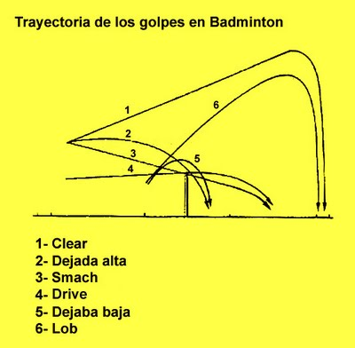
TRAYECTORIA DE LOS GOLPES
CLEAR
DROP
REMATE
4. DRIVE
5. DEJADA
6. LOB

Slide 11
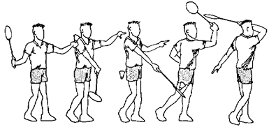
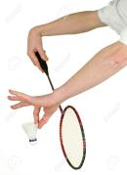
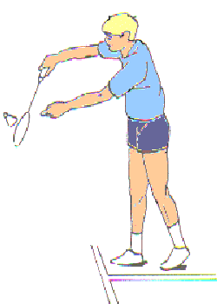
TÉCNICA 1. El saque
SAQUE INDIVIDUALES
EL golpeo se realiza con un movimiento de la raqueta de atrás hacia delante que termina con la raqueta en el hombro contrario. El momento del golpeo
se produce con el volante a la altura de la rodilla aproximadamente
SAQUE DOBLES
Se coloca el volante por delante del cuerpo y la cabeza de la raqueta detrás del volante. El movimiento de la raqueta es un suave golpe de muñeca que envía el volante cerca de la red y de la línea de saque del campo de recepción contrario

Slide 12
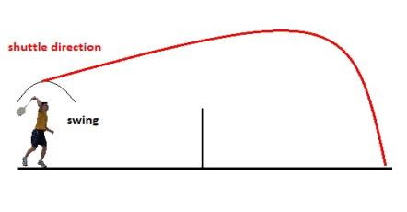
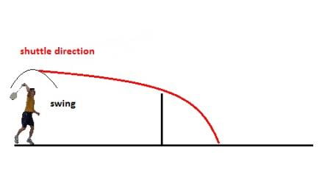
TÉCNICA 2. CLEAR / DROP
CLEAR
ES UN GOLPE OFENSIVO
EL OBJETIVO ES MANDAR EL VOLANTE AL FONDO DE LA PISTA DESDE EL FONDO DE NUESTRO CAMPO
EL GOLPEO SE HACE POR ENCIMA DE LA CABEZA
SE BUSCA VELOCIDAD EN EL VOLANTE CON UNA TRAYECTORIA TENSA
DROP
ES UN GOLPE OFENSIVO
EL OBJETIVO ES COLOCAR EL VOLANTE JUSTO DETRÁS DE LA RED, CUANDO EL CONTRARIO ESTÁ LEJOS
ES UN GOLPE POR ENCIMA DE LA CABEZA

Slide 13
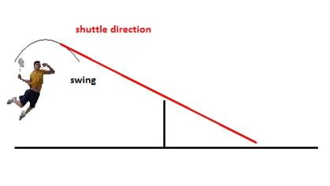
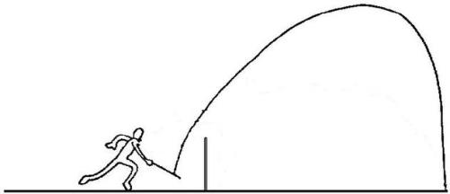
TÉCNICA 3. REMATE/ LOB
REMATE
ES UN GOLPE OFENSIVO
EL OBJETIVO ES MANDAR EL VOLANTE DIRECTAMENTE Y CON POTENCIA AL SUELO DEL CAMPO DEL CONTRARIO
EL GOLPEO SE HACE POR ENCIMA DE LA CABEZA
LOB
ES UN GOLPE DEFENSIVO
EL OBJETIVO ES MANDAR EL VOLANTE HACIA ARRIBA Y AL FONDO DEL CAMPO CONTRARIO
ES UN GOLPE POR DEBAJO DE LA CINTURA

Slide 14
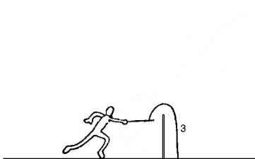
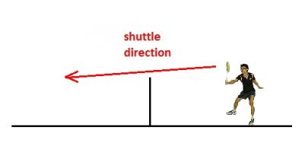
TÉCNICA 3. DEJADA/DRIVE
DEJADA
ES UN GOLPE OFENSIVO/DEFENSIVO
EL OBJETIVO ES ENVIAR EL VOLANTE QUE ESTÁ CERCA DE NUESTRO LADO DE LA RED AL OTRO LADO PARA QUE CAIGA CERCA DE LA RED POR EL LADO CONTRARIO
ES UN GOLPEO SUAVE POR DEBAJO DE LA CABEZA
DRIVE
ES UN GOLPE DEFENSIVO/OFENSIVO
EL OBJETIVO ES MANDAR EL VOLANTE HACIA DELANTE CASI PARALELO AL SUELO

